Slide 1

Quản lý thư viện Hutech
BỘ GIÁO DỤC VÀ ĐÀO TẠO
TRƯỜNG ĐẠI HỌC CÔNG NGHỆ TP. HCM
Báo cáo Cơ Sở Dữ Liệu Nâng Cao
Giáo viên hướng dẫn: Phan Đức Trí
Sinh viên thực hiện: Nguyễn Ngọc Sang
Phan Xuân Hoài Nam
Nguyễn Chí Dũng
Trần Đinh Trọng

Slide 2
Nội dung báo cáo
Chương 1: Tổng quan
Chương 2: Thiết kế dữ liệu của hệ thống
Chương 3: Đồ thị quan hệ và dạng chuẩn
Chương 4: Kết luận
Tài liệu tham khảo

Slide 3
Chương 1: Tổng quan
1.1. Danh sách thành viên và phân công công việc:
STT | Họ và Tên | MSSV | Phần công việc được giao
1 | Trần Đinh Trọng | 2011061190
2 | Nguyễn Ngọc Sang | 2011068714
3 | Phan Xuân Hoài Nam | 2011064274
4 | Nguyễn Chí Dũng | 2011060126
Bảng 1: Danh sách thành viên và phân công công việc

Slide 4
1.2. Tổng quan đề tài:
1.2.1. Khảo sát thực trạng:
Sau khi tiến hành khảo sát thực tế, chúng tôi nhận thấy một số điểm quan trọng về thực trạng quản lý thư viện:
- Quản lý Thủ Thư: Hệ thống hiện có 15 thủ thư, thông tin về họ, tên, phái, địa chỉ, ngày sinh, và email được nhập đầy đủ. Tuy nhiên, có một số trường email còn thiếu.
- Quản lý Độc Giả: Tính đến thời điểm hiện tại, có 500 độc giả đã đăng ký. Dữ liệu như mã độc giả, họ, tên, phái, địa chỉ, ngày sinh, email, và số điện thoại được nhập chính xác và đầy đủ.
- Quản lý Đầu Sách: Có tổng cộng 10,000 đầu sách trong thư viện, được phân loại vào các thể loại khác nhau. Tuy nhiên, cần kiểm tra lại dữ liệu để đảm bảo rằng mỗi đầu sách đều có thông tin đầy đủ về mã đầu sách (ISBN), tên sách, số trang, đơn giá, và năm xuất bản.
- Quản lý Mượn/Trả Sách: Có 2,000 phiếu mượn sách đã được lập, và quy trình mượn/trả sách diễn ra đúng theo quy định. Tuy nhiên, cần kiểm tra lại quy trình gia hạn sách để đảm bảo tính hiệu quả.

Slide 5
1.2.2. Khảo sát thực tế:
- Quy trình Mượn/Trả Sách: Độc giả thực hiện quy trình mượn và trả sách thông qua giao diện người dùng trực tuyến và cũng có sự hỗ trợ từ thủ thư. Thủ thư thực hiện ghi nhận đầy đủ thông tin và hỗ trợ độc giả khi cần.
- Gia Hạn Sách: Độc giả có thể gia hạn sách thông qua giao diện trực tuyến một cách dễ dàng. Tuy nhiên, cần kiểm tra lại quy trình gia hạn để đảm bảo rằng độc giả chỉ có thể gia hạn sách một lần và đúng theo quy định.
- Phí và Hạn Đóng Lệ Phí: Hệ thống tự động tính phí và áp dụng hạn đóng lệ phí theo quy định. Độc giả được thông báo rõ ràng về nghĩa vụ tài chính của mình.

Slide 6
1.2.3. Đánh giá:
- Sau cùng, dựa trên những thông tin thu thập từ khảo sát thực trạng và thực tế, chúng tôi đưa ra một số đánh giá như sau:
- Hiệu Suất Hệ Thống: Hệ thống đang đáp ứng tốt nhu cầu của độc giả và thư viện. Tuy nhiên, có cơ hội để tối ưu hóa quy trình mượn/trả sách để giảm thời gian chờ đợi.
- Quy Trình Mượn/Trả Sách: Quy trình mượn/trả sách hiệu quả và thuận tiện, đồng thời sự hỗ trợ từ thủ thư tạo nên trải nghiệm tích cực cho độc giả.
- Giao Diện Người Dùng: Giao diện người dùng thân thiện và dễ sử dụng, giúp độc giả tìm kiếm và thực hiện các hoạt động một cách dễ dàng.
- Rủi Ro và Đề Xuất Cải Thiện: Hiện tại không có rủi ro lớn, tuy nhiên, có thể cải thiện quy trình kiểm tra dữ liệu và thực hiện bảo dưỡng định kỳ hệ thống để tránh sự cố và đảm bảo tính ổn định.

Slide 7
1.2. Giới hạn phạm vi nghiên cứu:
Đề tài "Quản lý Thư viện Trường HUTECH" sẽ giới hạn phạm vi nghiên cứu vào các khía cạnh cụ thể trong quản lý thư viện học thuật. Cụ thể, phạm vi nghiên cứu sẽ tập trung vào việc thiết kế và quản lý cơ sở dữ liệu cho hệ thống quản lý thư viện, bao gồm các bảng dữ liệu như sách, tác giả, độc giả, phiếu mượn, và các liên kết giữa chúng. Thông qua việc tập trung vào cơ sở dữ liệu, đề tài sẽ không đi sâu vào các khía cạnh khác như giao diện người dùng, công nghệ thông tin, hoặc các vấn đề hệ thống khác.

Slide 8
1.3. Đối tượng nghiên cứu:
Đối tượng nghiên cứu của đề tài là hệ thống quản lý thư viện của Trường HUTECH, đặc biệt là cơ sở dữ liệu của nó. Nghiên cứu sẽ tập trung vào cấu trúc và quan hệ giữa các bảng dữ liệu như sách, tác giả, độc giả, và các sự kiện như mượn sách, trả sách. Đối tượng nghiên cứu cũng sẽ bao gồm các quy trình và quy tắc trong quản lý thư viện liên quan đến cơ sở dữ liệu.

Slide 9
1.4. Phương pháp nghiên cứu:
Phương pháp nghiên cứu sẽ sử dụng phương pháp thiết kế cơ sở dữ liệu, bao gồm việc xác định yêu cầu, thiết kế bảng, quan hệ, và các ràng buộc. Đồng thời, phương pháp này sẽ kết hợp với việc áp dụng các nguyên tắc của quản lý cơ sở dữ liệu để đảm bảo tính hiệu quả, an toàn và đồng nhất của hệ thống. Phương pháp này cũng có thể bao gồm việc kiểm thử và đánh giá hiệu suất của cơ sở dữ liệu.

Slide 10
1.5. Ý nghĩa luận và thực tiễn của đề tài:
Đề tài mang lại ý nghĩa luận bằng cách cung cấp một mô hình cơ sở dữ liệu chặt chẽ và linh hoạt cho hệ thống quản lý thư viện. Điều này giúp cải thiện khả năng quản lý thông tin, tối ưu hóa quy trình làm việc, và tăng tính khả dụng của dữ liệu. Ngoài ra, đề tài cũng có ý nghĩa thực tiễn khi áp dụng mô hình cơ sở dữ liệu được thiết kế vào thực tế hệ thống quản lý thư viện của Trường HUTECH. Việc này giúp cải thiện hiệu suất, giảm thiểu sai sót và tăng cường trải nghiệm người dùng trong quá trình sử dụng hệ thống.

Slide 11
Chương 2: Thiết kế dữ liệu của hệ thống
2.1. Mô tả bài toán:
2.1.1. Đối tượng của ứng dụng:
Đối tượng của ứng dụng là cả hai nhóm chính là Sinh viên và Quản lý Thư viện.
Sinh viên: Đối tượng này sử dụng ứng dụng để mượn sách, trả sách, đọc sách và tham khảo tài liệu. Sinh viên cũng có quyền gia hạn mượn sách và phải tuân thủ các quy tắc và nội quy của Thư viện.
Quản lý Thư viện: Đối tượng này sử dụng ứng dụng để thực hiện các công việc quản lý như nhập sách, thống kê sách, quản lý độc giả, thông báo và áp dụng mức hình phạt cho độc giả vi phạm nội quy. Quản lý cũng có trách nhiệm quản lý quá trình mượn/trả sách, tạo độc giả mới, hủy độc giả, và các nhiệm vụ khác liên quan đến quản lý Thư viện.

Slide 12
2.1.2. Sơ lược về nhu cầu của sinh viên:
Sinh viên có những nhu cầu cụ thể khi sử dụng ứng dụng quản lý Thư viện:
Mượn sách: Sinh viên cần có khả năng mượn sách theo quy định của Thư viện và có thể muốn tra cứu thông tin về sách trước khi quyết định mượn.
Trả sách: Sinh viên cần thực hiện quy trình trả sách đúng hạn để tránh bị phạt và có thể muốn biết thông tin về sách đã mượn trước đó.
Gia hạn mượn sách: Sinh viên có nhu cầu gia hạn thời gian mượn sách nếu cần thêm thời gian để đọc hoặc nghiên cứu.
Tham khảo tài liệu: Sinh viên muốn sử dụng ứng dụng để tham khảo tài liệu, sách, và tạp chí trong Thư viện.

Slide 13
2.1.3. Sơ lược về nhu cầu quản lý thư viện:
Quản lý Thư viện cần thực hiện nhiều công việc để duy trì hoạt động của Thư viện một cách hiệu quả. Các nhu cầu cụ thể của họ bao gồm:
Quản lý sách: Nhập sách mới vào hệ thống, thống kê số lượng sách, và theo dõi thông tin về sách, bao gồm cả thông tin về tác giả, nhà xuất bản, và thể loại sách.
Quản lý độc giả: Tạo mới thông tin độc giả, kiểm tra và ghi nhận thông tin mượn/trả sách, áp dụng mức hình phạt nếu cần, và theo dõi lịch sử mượn sách của độc giả.
Thống kê và báo cáo: Cung cấp các báo cáo thống kê về tình trạng sách, số lượt mượn sách, thông tin về độc giả, và các thống kê khác để hỗ trợ quyết định và tối ưu hóa quá trình quản lý.
Quản lý ngăn sách: Theo dõi vị trí của sách trong ngăn và kệ sách, đảm bảo sách được tổ chức một cách có hệ thống.
Thực hiện các nhiệm vụ thông báo và hỗ trợ độc giả: Gửi thông báo cho độc giả về việc trả sách, quá hạn mượn sách, và các thông báo khác liên quan đến hoạt động của Thư viện.

Slide 14
2.1.4. Mô tả đề tài:
Thư viện có nhiều nhân viên thư viện. Thông tin của một nhân viên thư viện có thông tin như sau: mã nhân viên , họ, tên, phái, địa chỉ, ngày sinh, email(có hoặc không).
Thư viện có nhiếu sinh viên. Mỗi độc giả có thông tin sau đây: Mã độc giả,họ, tên, phái, địa chỉ, ngày sinh, email(có hoặc không), số điện thoại
Thư viện có rất nhiều đầu sách. Một đầu sách có những thông tin sau đây :mã đầu sách (ISBN), tên sách, số trang, đơn giá, năm xuất bản…
Một 1 đầu sách thuộc một trong các thể loại sách. Thể Loại sách có cácthông tin sau đây: Mã thể loại, tên thể loại. Tên thể loại thuộc một trong các thể loại sau đây: sách khoa học, sách nghệ thuật, sách công nghệ thông tin, sách văn học, v..v.
Đầu Sách được sáng tác bởi một hoặc nhiều tác giả, và một tác giả sángtác một hoặc nhiều đầu sách. Thông tin tác giả có những nội dung sau đây: Mã tác giả, họ,tên, địa chỉ, phái, email(nếu có), ngày tháng năm sinh

Slide 15
Một đầu sách được sản xuất bởi nhiều nhà xuất bản. Một nhà xuất bản thì xuất bản nhiều đầu sách. Thông tin của nhà xuất bản bao gồm: mã nhà xuất bản, tên , địachỉ, số điện thoại, email
Một sinh viên được quyền mượn tối đa về nhà 3 cuốn và độc giả được quyền gia hạn những sách chưa đọc thêm 1 tuần sau và chỉ gia hạn được tối đa 1 lần cho mỗi cuốn sách,nếu có 1 sách quá hạn thì sẽ không được mượn thêm. Mỗi lần mượn , độc giả phải lập phiếu mượn sách, nhưng có thể trả vào các thời điểm khác nhau. Mỗi lần mượn hay trả sách ta đều phải ghi nhận nhân viên thư .
Sinh viên muốn mượn sách thì phải có thẻ Đọc giả nếu không có không được mượn sách , sinh viên phải tạo thẻ đọc giả ở nhân viên thư viện.Sinh Viên phải đóng lệ phí thẻ theo năm, hết năm thì phải đóng thêm năm tiếp theo, nếu không đóng sẽ không thì thẻ hết hạn và không được mượn sách nữa. Mỗi lần đóng lệ phí thì nhân viên thư viện phải lập phiếu thu để lưu trữ.
Một khu vực thì có nhiều kệ sách ,một loại sách được đặt trong một ngăn. Một ngăn có thể chứa nhiều loại sách và mỗi ngăn được đánh số thứ tự từ trái qua phải. và thuộc 1 kệ sách và cũng được đánh số thứ tự. Sách có thể cho mượn về hoặc chỉ cho mượn đọc tại chỗ hoặc không cho mượn.
Nhân viên thư viện có nhiệm vụ sau đây: nhập sách, thống kê sách, quản lý độc giả,thông báo và áp dụng mức hình phạt cho độc giả nếu quá trễ hạn , quản lý chomượn/trả sách, tạo độc giả mới, hủy độc giả, …
Sinh Viên thì được phép mượn sách, trả sách, đọc và tham khảo tài liệu báochí, … (tạp chí bắt buộc đọc tại Thư viện chứ không cho mượn về nhà).
Những Sinh Viên trả sách muộn, làm mất, rách sách thư viện hay cố tình vi phạm nội quy của Thư viện thì sẽ bị xử phạt tùy theo hình thức sử phạt của thư viện theo quy định của Thư viện.

Slide 16
Chương 3: Đồ thị quan hệ và dạng chuẩn
- Website sử dụng ngôn ngữ lập trình C# và sử dụng API để liên kết với các dịch vụ thanh toán và vận chuyển
- Winform Devexpess code bằng C# để xây dựng các chức năng cho Admin.
- App sử dụng Android Studio code bằng java xây dựng các chức năng cho khách hàng
- Đồ án sử dụng cơ sở dữ liệu SQL Sever để lưu trữ thông tin về sản phẩm, khách hàng và các đơn hàng.

Slide 17
- Ngôn ngữ lập trình: Đồ án sử dụng ngôn ngữ lập trình HTML, CSS và JavaScript để tạo ra giao diện cho trang web.
- Đồ án sử dụng framework Bootstrap - một framework phổ biến được sử dụng trong việc thiết kế giao diện người dùng.

Slide 18
- Quản lí cửa hàng: Mỗi cửa hàng sẽ được cấp thông tin đăng nhập qua hệ thống và cửa hàng sẽ quản lí các thông tin sau: họ tên, địa chỉ, SĐT, Email.
- Quản lí khách hàng: Mỗi khách hàng sẽ quản lí các thông tin sau: họ tên, địa chỉ, SĐT, Email.
- Quản lý thông tin, khuyến mãi: Tên tin, mã tin, chi tiết tin, mã khuyến mãi, tên khuyến mãi.
- Xử lí đơn hàng và thống kê thông tin đơn hàng, doanh thu.

Slide 19
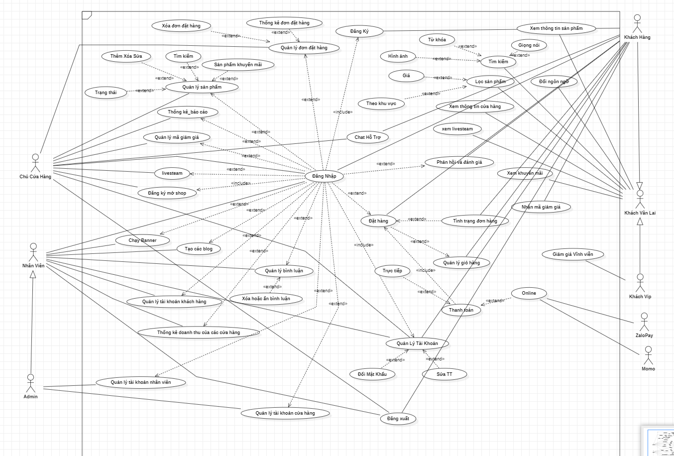
2.2.1 Sơ đồ Use-case

Slide 20
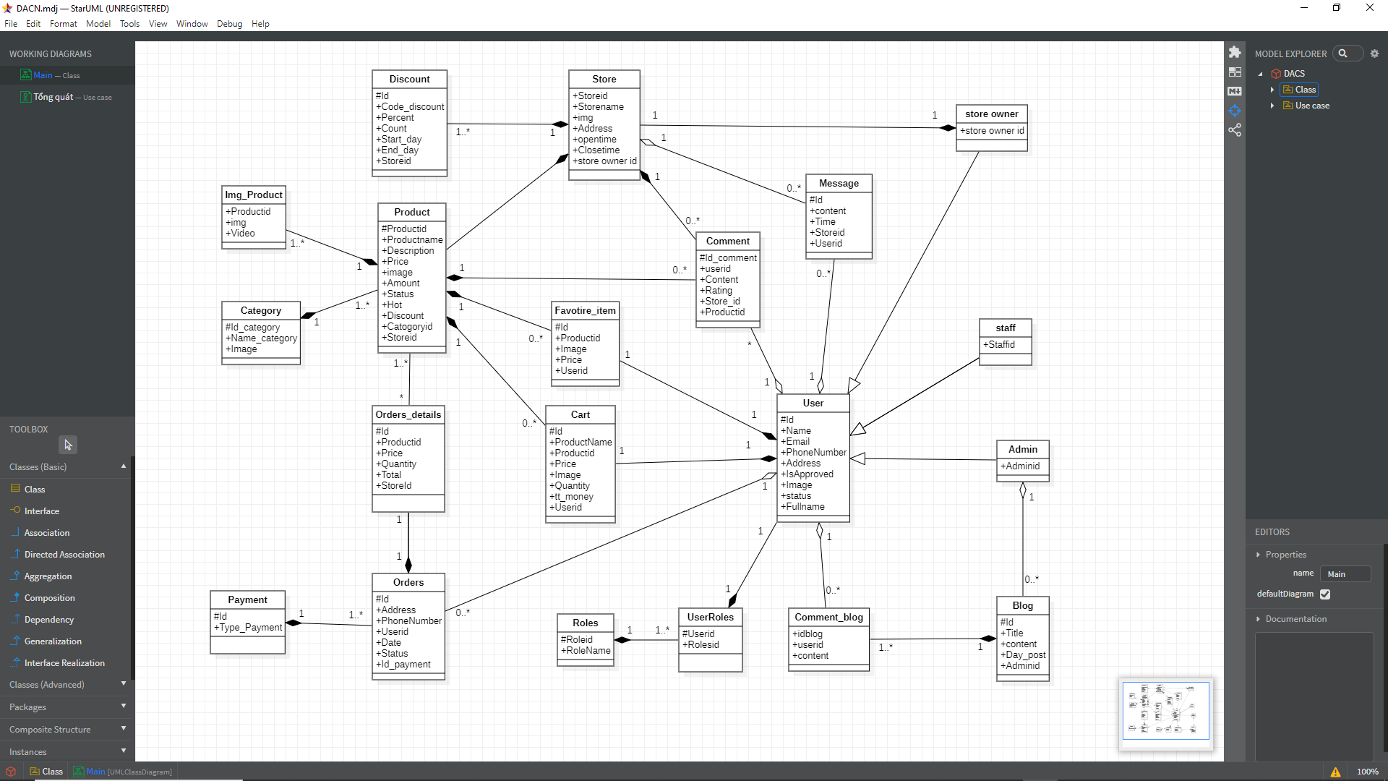
2.2.2 Sơ đồ Class

Slide 21
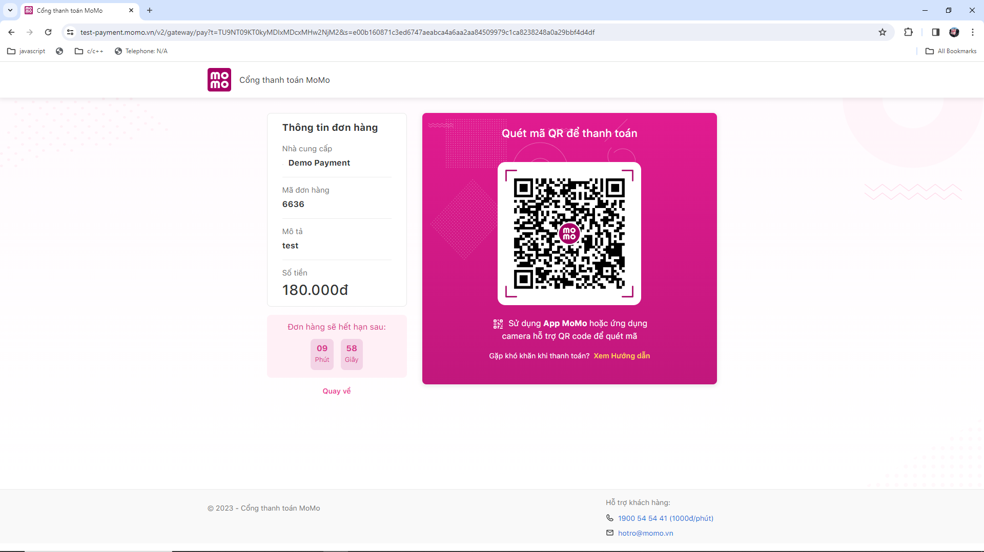
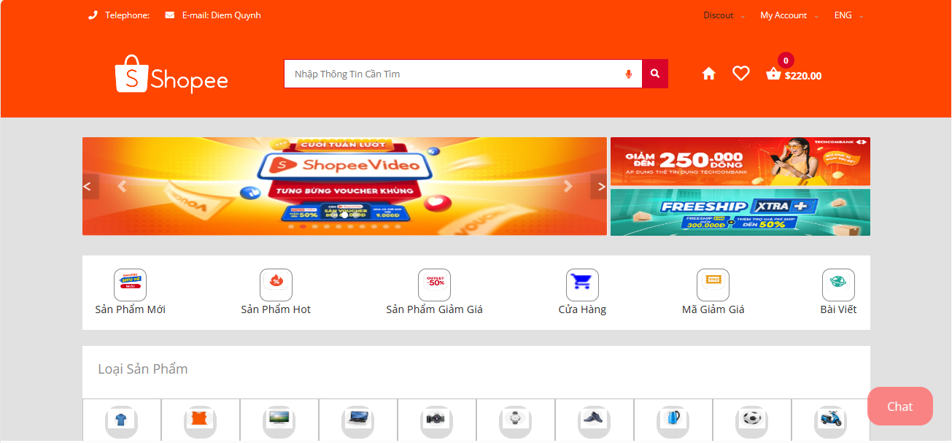
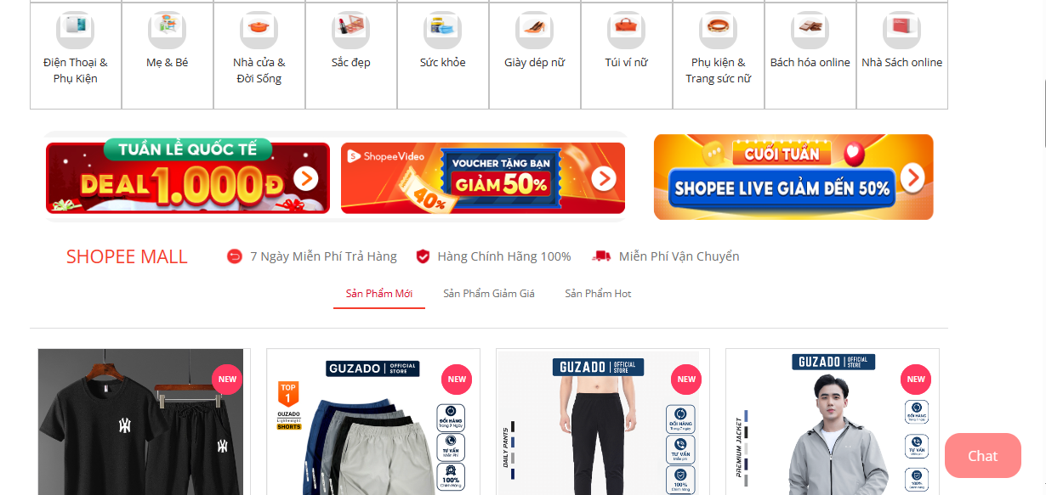
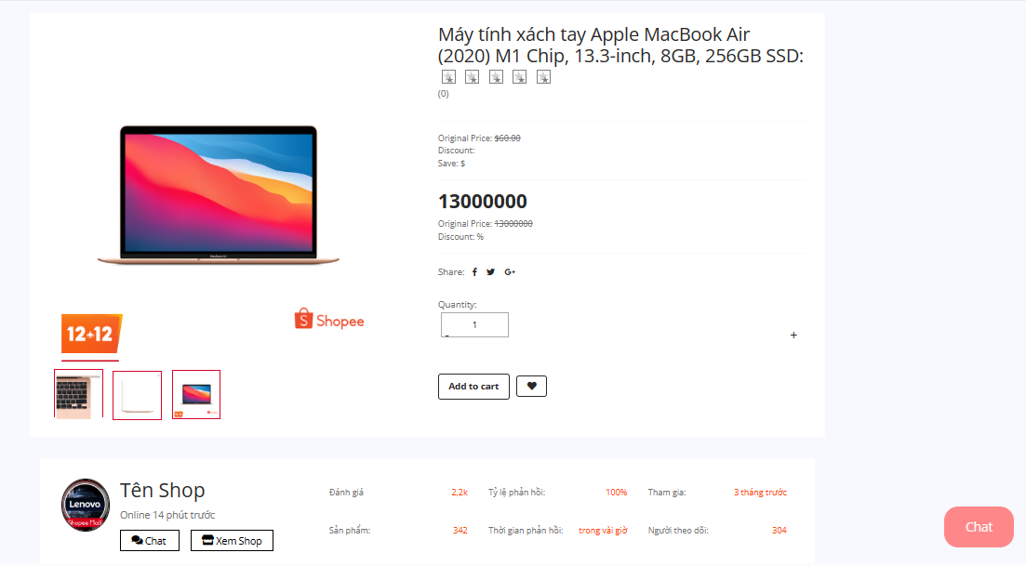
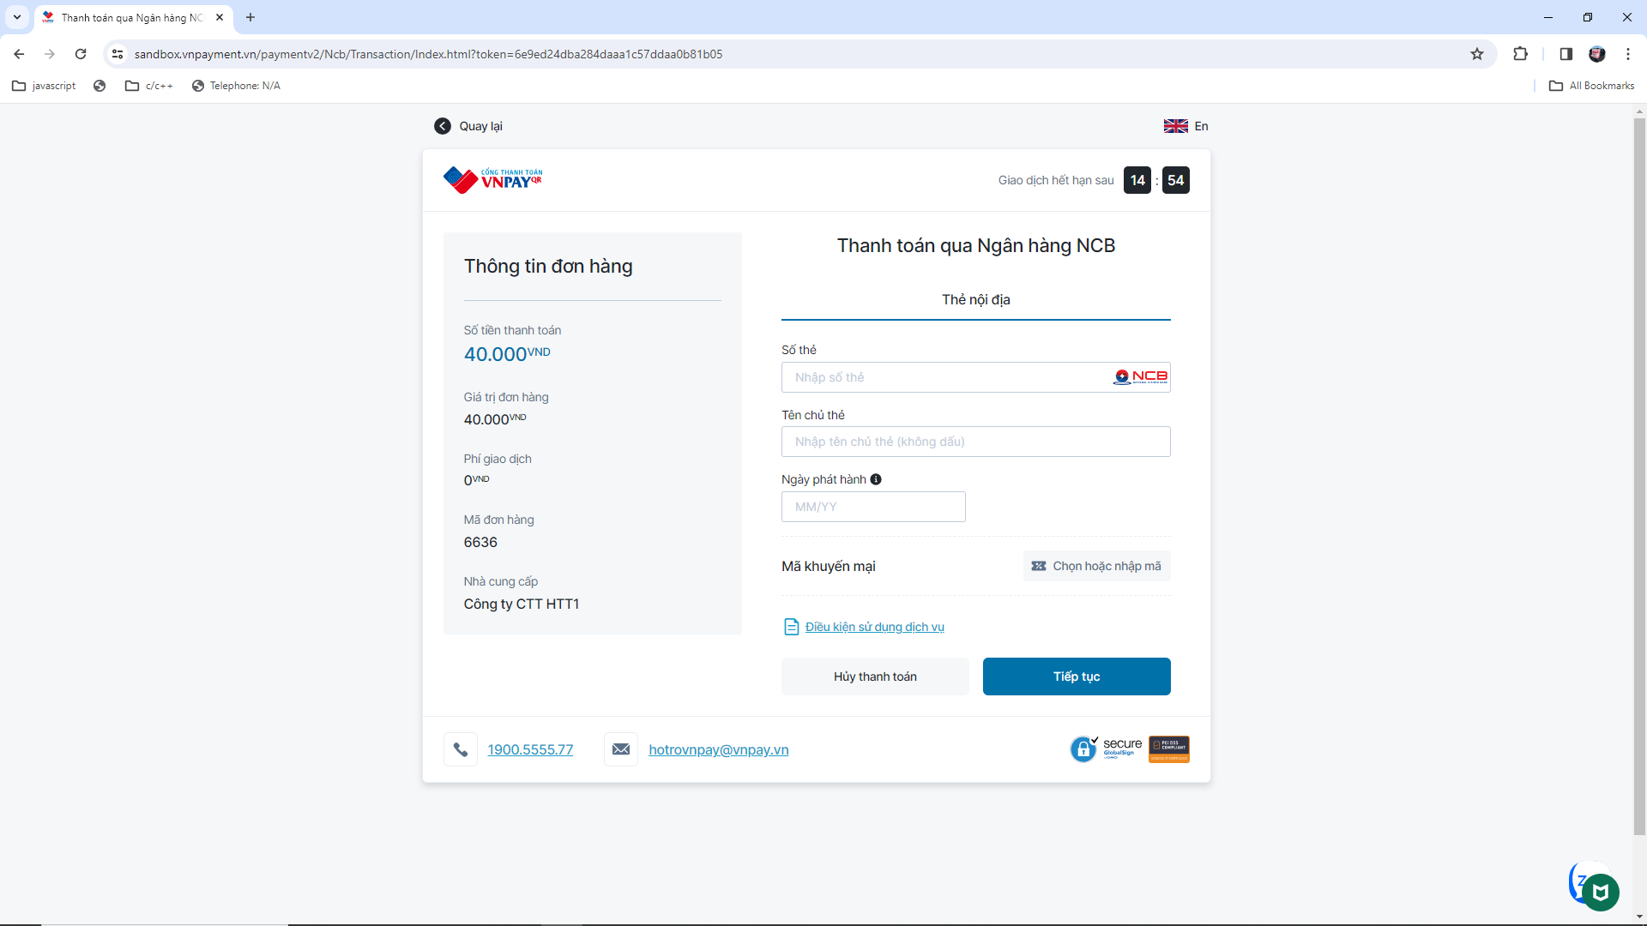
2. Cơ sở lý thuyết
2.1 Giao diện Website

Slide 22
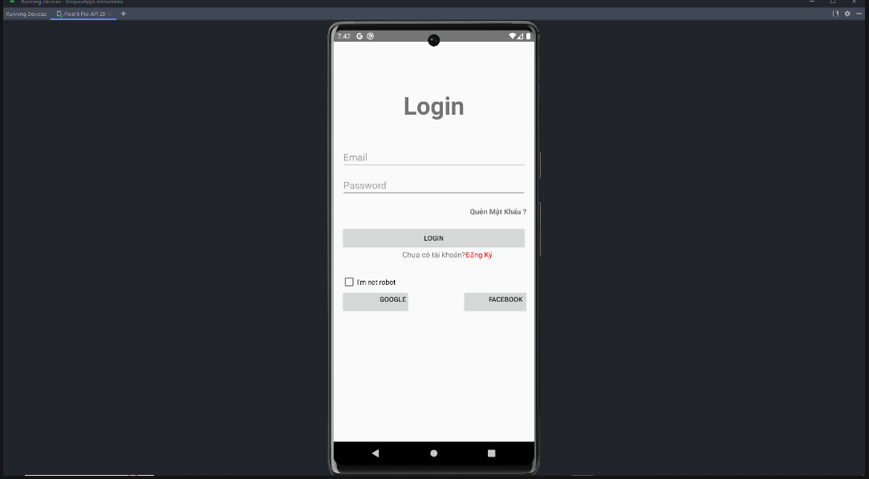
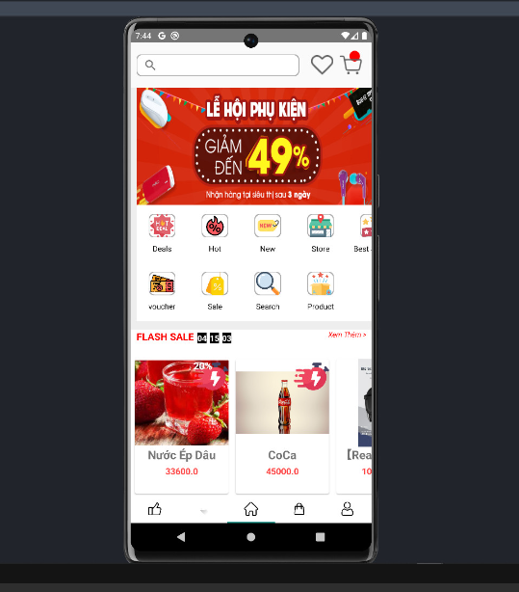
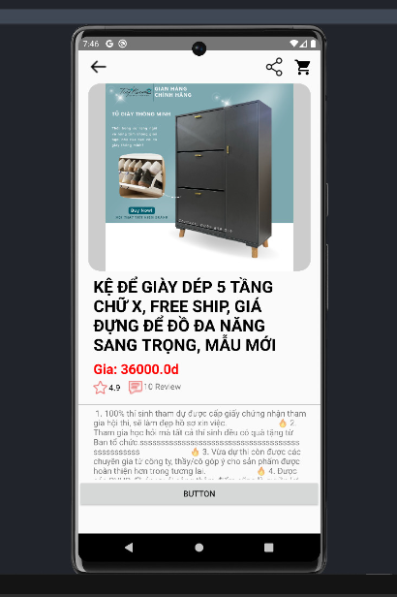
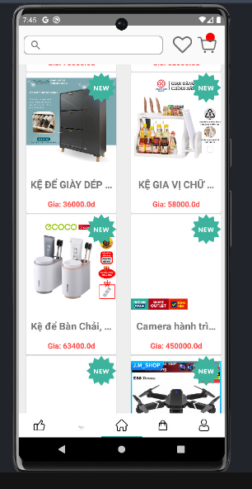
2. Cơ sở lý thuyết
2.2 Giao diện Android

Slide 23
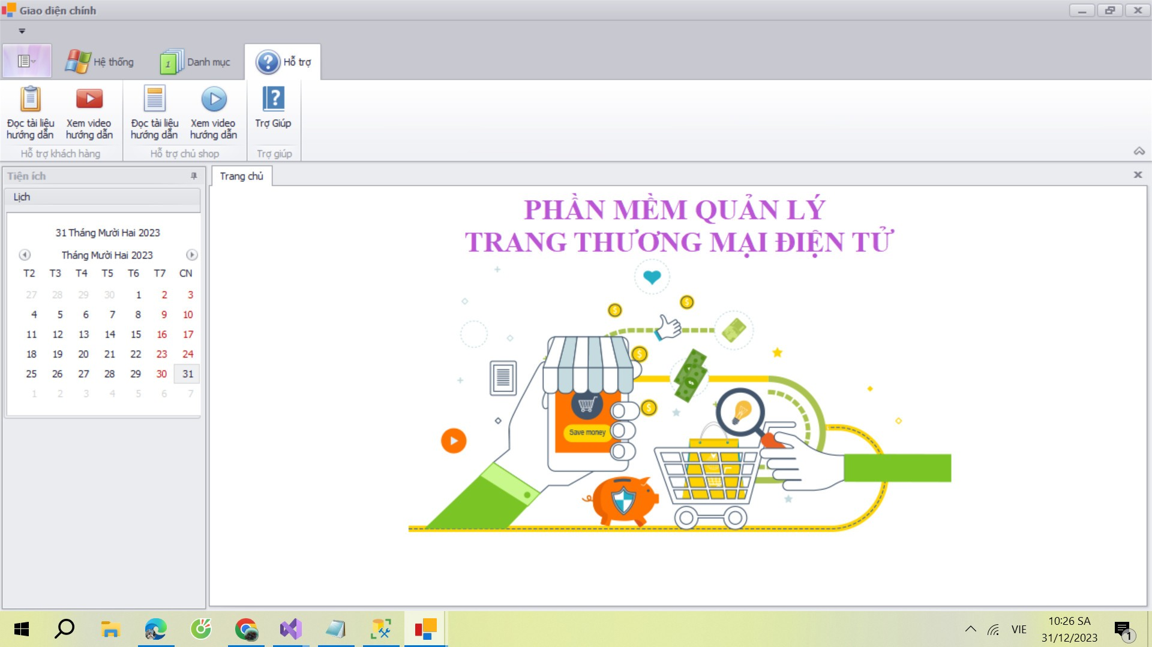
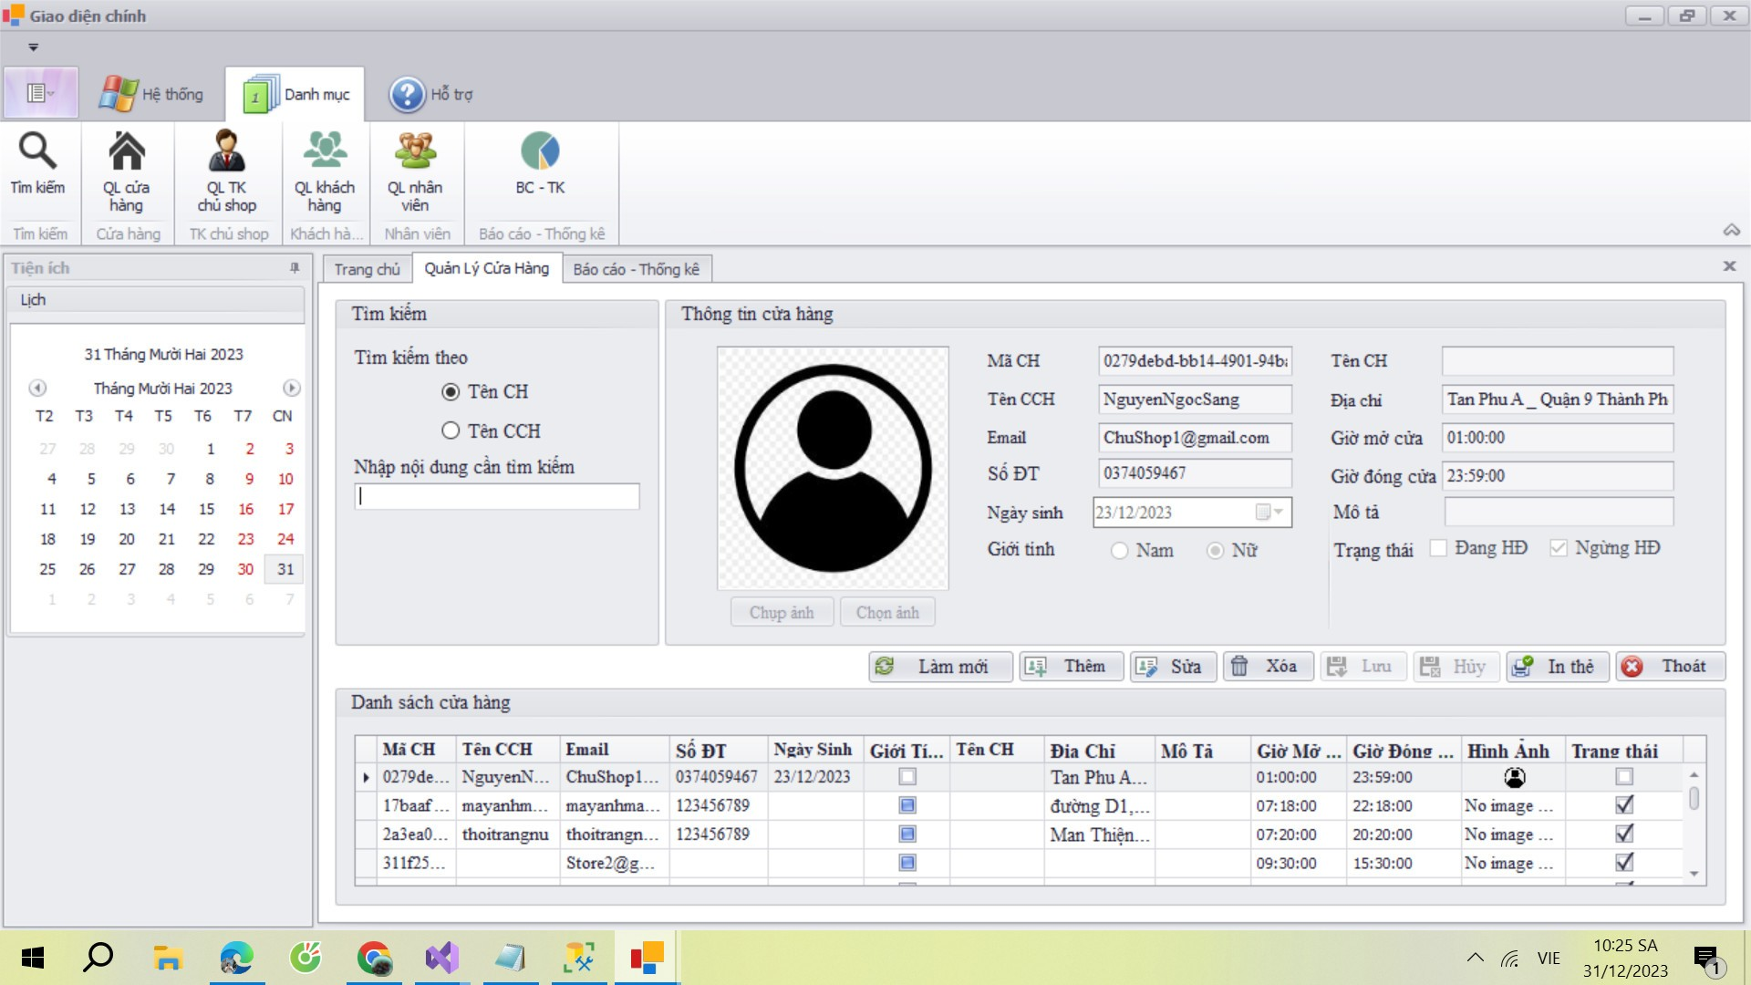
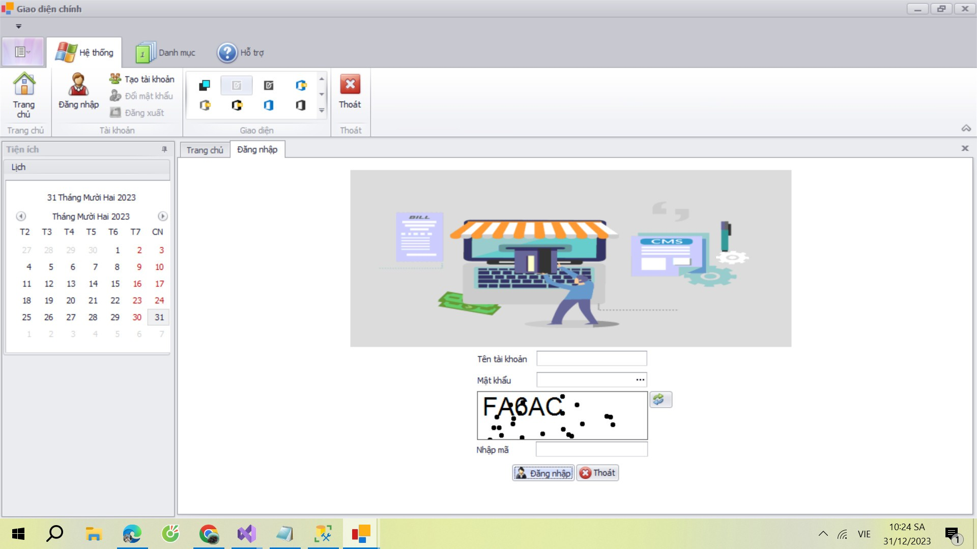
2. Cơ sở lý thuyết
2.3 Giao diện Winform

Slide 24
Chương 4: Kết luận
- Chúng em đã phát triển một website và ứng dụng đơn giản nhưng hiệu quả, cho phép khách hàng xem và đặt hàng sản phẩm dễ dàng.
- Chúng em đã tích hợp các chức năng như tìm kiếm, đăng ký, quản lý giỏ hàng, thanh toán và theo dõi đơn hàng để cải thiện trải nghiệm mua sắm.
- Dù đã kiểm thử và hoạt động tốt trên nhiều trình duyệt web, vẫn cần cải thiện giao diện người dùng và lưu trữ dữ liệu.

Slide 25
Tài liệu tham khảo
4.2 Hướng phát triển
+ Phân tích dữ liệu: Sử dụng AI và Machine Learning để hiểu thị trường và nhu cầu khách hàng.
+ Mua hàng và giao hàng: Cải thiện tính chính xác và đáng tin cậy, cùng với các ưu đãi và phương thức thanh toán linh hoạt.
+ Thiết kế giao diện hấp dẫn: Tạo giao diện đơn giản, thân thiện với người dùng và luôn cập nhật.
+ Bảo mật thông tin: Tăng cường an ninh để bảo vệ thông tin cá nhân của khách hàng.
+ Lựa chọn nền tảng phát triển: Chọn nền tảng phù hợp với yêu cầu và kinh nghiệm phát triển.

Slide 26
Thanks for watching

